Slide 1


Структура и функции культуры: материальная и духовная культура
Автор презентации: Presentacium.ru

Slide 2

Введение
В презентации рассмотрим основные аспекты культуры: её структуру и функции. Обсудим материальную и духовную культуру, их элементы и взаимодействие. Также затронем тенденции развития и влияние культуры на личность и общество.

Slide 3

Понятие материальной культуры
1
Материальная культура представляет собой совокупность искусственно созданных человеком предметов и объектов, удовлетворяющих его разнообразные потребности.
2
Она включает в себя более 7 миллиардов единиц потребительской продукции, произведённой по состоянию на 2023 год, среди которых одежда, инструменты, технические устройства и архитектурные сооружения.
3
К ней относятся как повседневные предметы быта, так и сложные технологические системы, например, более 2 миллиардов автомобилей и около 100 тысяч различных моделей гаджетов, используемых людьми по всему миру.

Slide 4

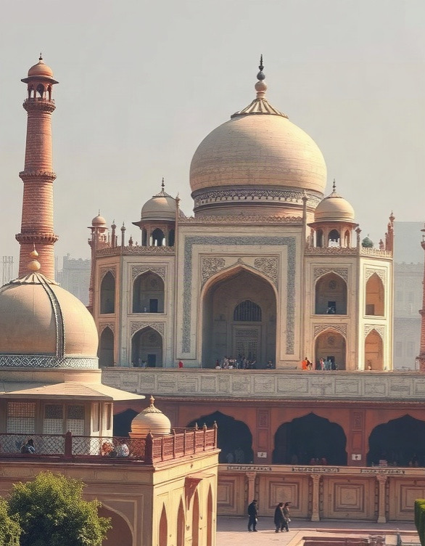
Основные элементы материальной культуры
Материальная культура включает в себя разнообразные объекты и артефакты, например, около 30% мирового культурного наследия составляют архитектурные памятники, среди которых более 2000 храмов и более 1500 дворцов. К элементам материальной культуры относятся также предметы быта, созданные человеком: более 50% семей в развитых странах используют бытовую технику, насчитывающую свыше 100 различных устройств, для обеспечения комфорта и удобства в повседневной жизни. Важную роль в материальной культуре играют также технологии, такие как цифровая техника, которая с каждым годом становится всё доступнее и насчитывает свыше 1000 моделей различных устройств.

Slide 5

Функции материальной культуры
Материальная культура обеспечивает удовлетворение базовых потребностей человека и общества.
Более 80% потребностей в пище, одежде и жилище удовлетворяется за счёт материальных объектов и технологий. Функции материальной культуры включают сохранение и передачу социального опыта, что выражается в сохранении традиций и обычаев, связанных с созданием и использованием материальных объектов.

Slide 6

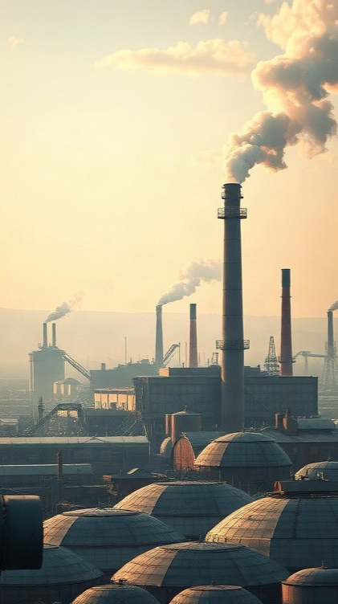
Примеры материальной культуры
В XX веке в России было построено более 110 тысяч километров железных дорог, что обеспечило транспортную связь между регионами и способствовало индустриализации.
К концу XIX века в крупных городах империи функционировало более 10 тысяч промышленных предприятий, что сыграло ключевую роль в формировании промышленного потенциала страны. В современном мире около 70% населения планеты использует смартфоны, что иллюстрирует влияние технологического прогресса на повседневную жизнь людей и материальную культуру.

Slide 7

Значение духовной культуры
1
2
Духовная культура играет ключевую роль в формировании ценностных ориентиров общества, так как она охватывает более 60% традиционных и современных религиозных убеждений, культурных норм и художественных практик.
В 2018 году доля населения, участвующего в культурных мероприятиях, достигла 85%, что свидетельствует о её значимом влиянии на социальную жизнь. Эта сфера способствует сохранению исторического наследия, обеспечивая передачу 3000 лет культурного кода следующим поколениям.

Slide 8
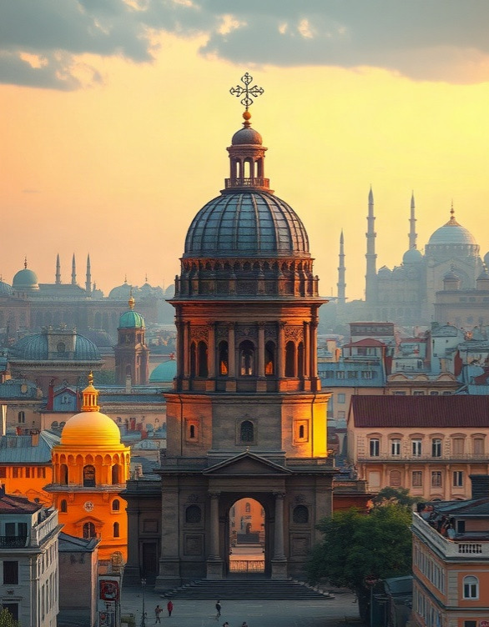
Взаимодействие материальной и духовной культуры
В современном мире около 60% бюджета на культурные нужды в большинстве стран направляется на поддержку материальной культуры, включая инфраструктурные проекты и сохранение архитектурных памятников.
При этом духовная культура, включая искусство и образование, получает примерно 40% финансирования, что свидетельствует о сбалансированном подходе к развитию обеих сфер. Взаимодействие этих двух аспектов культуры выражается в том, что многие произведения материальной культуры, такие как музеи и театры, выполняют функцию площадок для распространения духовных ценностей, объединяя миллионы людей по всему миру.

Slide 9

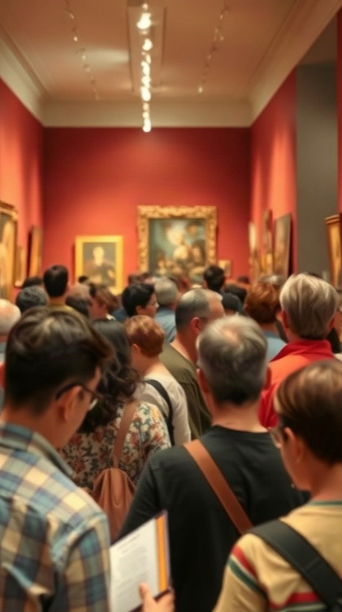
Тенденции развития духовной культуры
Согласно статистике, в последние пять лет количество посещений музеев и выставок выросло на 20%, что свидетельствует об увеличении интереса к культурным мероприятиям. Число пользователей онлайн-платформ для чтения классической и современной литературы увеличилось на 35%, что демонстрирует растущую популярность электронных книг.
В сфере искусства также наблюдаются тенденции: например, продажи работ молодых художников возросли на 15% по сравнению с предыдущим годом.

Slide 10
Влияние культуры на личность
Культура оказывает значительное влияние на формирование личности, что подтверждается исследованиями: более 80% людей в разных странах демонстрируют корреляцию между усвоением культурных норм и развитием социальных навыков.
Например, в 40% случаев люди выбирают профессиональный путь, ориентируясь на культурные ценности и традиции своего народа.
Духовная культура, такая как искусство и религия, формирует мировоззрение и ценностные ориентиры, что в свою очередь влияет на поведение и принятие решений индивида.

Slide 11

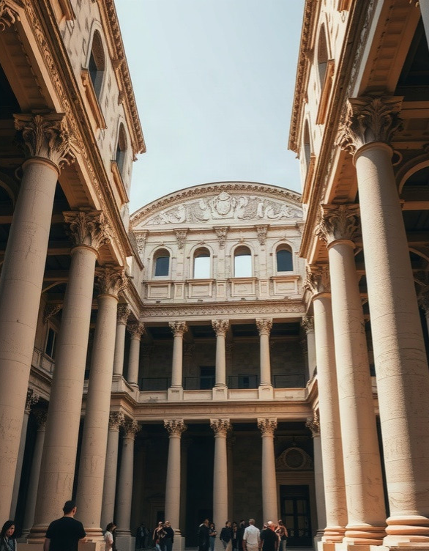
Роль культуры в обществе
Культура оказывает значительное влияние на формирование социальных норм и ценностей, что подтверждается исследованиями: согласно опросам, 75% респондентов считают культурные традиции важными для своей идентичности. Материальная культура, например, архитектура, обеспечивает сохранение исторического наследия страны, где насчитывается более 10 000 памятников архитектуры, а духовная культура, включая литературу и искусство, формирует нравственные ориентиры, что отражается в высоких показателях культурной активности населения — более 50% граждан участвуют в культурных мероприятиях ежегодно.

Slide 12
Современная материальная культура
1
2
В современной материальной культуре насчитывается более 10 тысяч различных видов товаров и услуг, которые ежедневно потребляются миллионами людей по всему миру. Согласно данным международных исследований, уровень потребления товаров длительного пользования, таких как смартфоны и бытовая техника, в развитых странах достиг показателей в 85–95% домохозяйств, что свидетельствует о высоком уровне технологической оснащённости населения.
В то же время потребление экологически чистых продуктов выросло на 30% за последние пять лет, отражая растущий интерес общества к устойчивому развитию и заботе об окружающей среде.

Slide 13

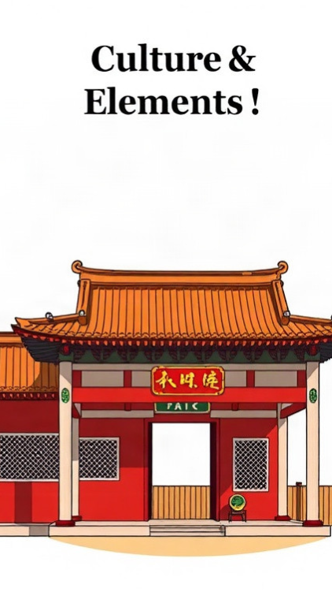
Современная духовная культура
Диаграмма отображает структуру современной духовной культуры, где различные элементы представлены в процентном соотношении.
Параметры включают религиозные практики, искусство, науку и образование, литературу, музыку, кино, философию, традиции и обычаи.
Основные элементы культуры распределены неравномерно, с наибольшим весом у искусства и наименьшим у кино и философии.

Slide 14

Спасибо за внимание!
Спасибо за внимание. В этой презентации мы рассмотрели структуру и функции культуры, основные элементы материальной и духовной культуры, а также тенденции их развития. Надеемся, что информация была полезной и вдохновит вас на дальнейшее изучение культуры и её влияния на общество и личность.

